Slide 1
Balkán 10.-15. století

Slide 2
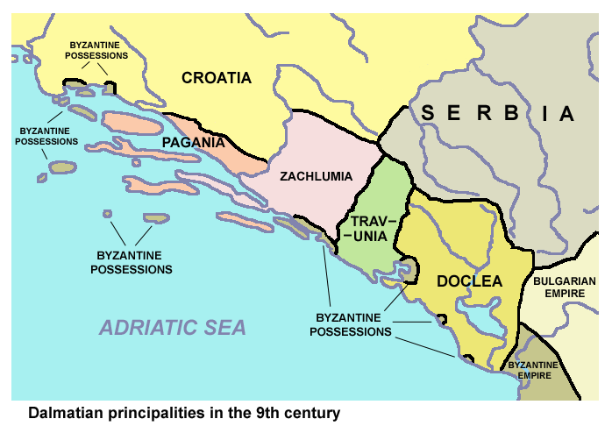
Dalmatská knížectví v 9. století

Slide 3
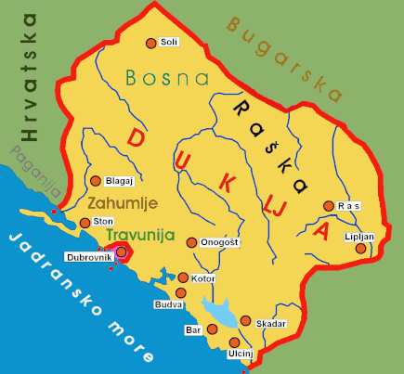
Dukljanský stát za panování Konstantina Bodina

Slide 4
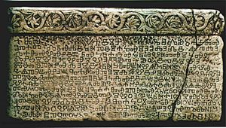
Baščanská deska
Charvátský král Zvonimír daruje chrámu sv Lucie pozemky na ostrově Krk

Slide 5
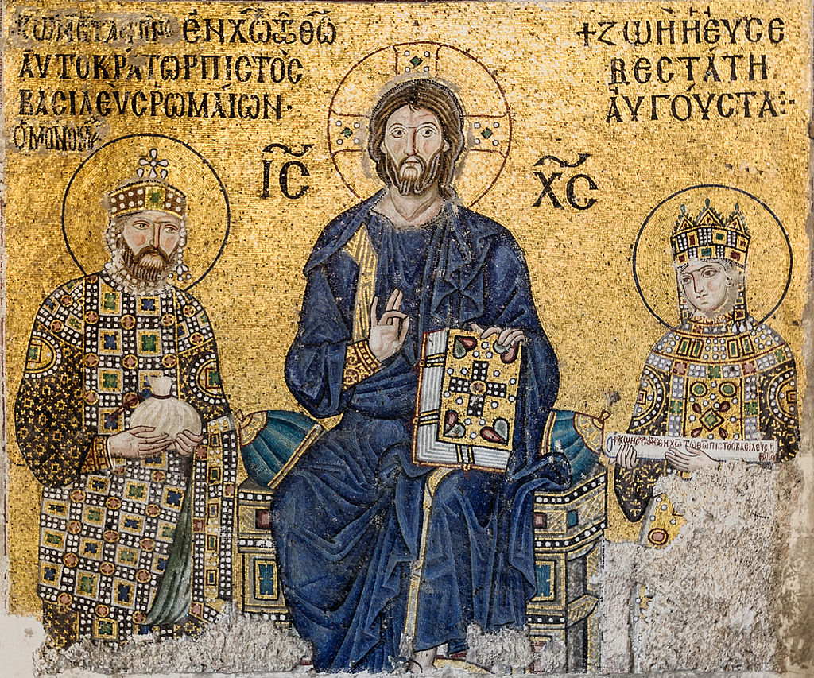
Basileus Monomach a jeho žena, augusta Zoe přinášejí dary Kristu Pantokratorovi.
Mozaika z chrámu Boží Moudrosti

Slide 6
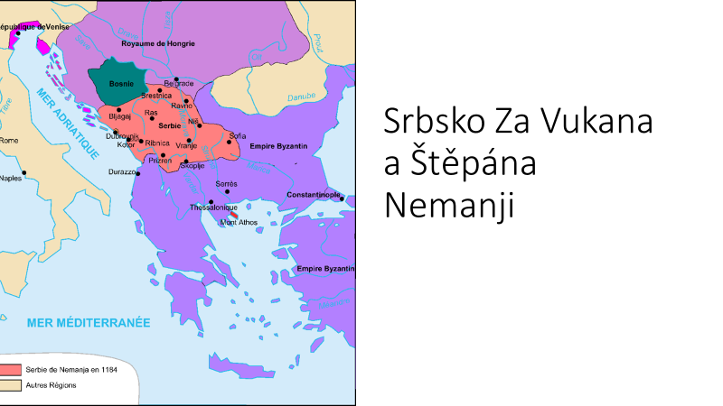

Slide 7
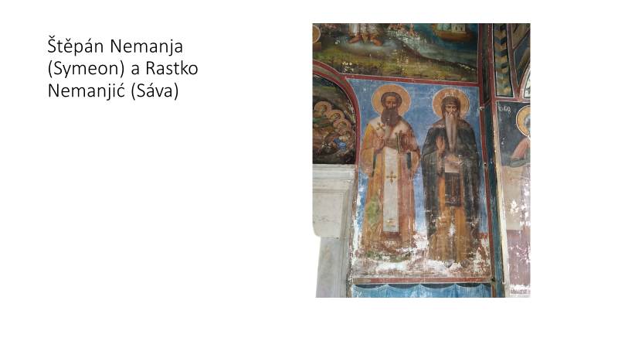

Slide 8
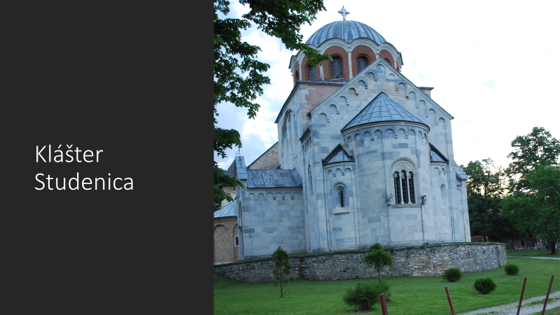

Slide 9
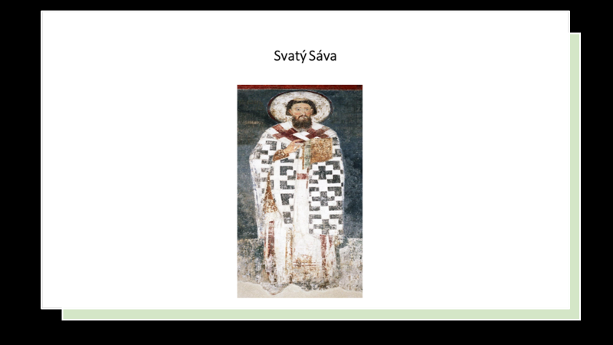

Slide 10
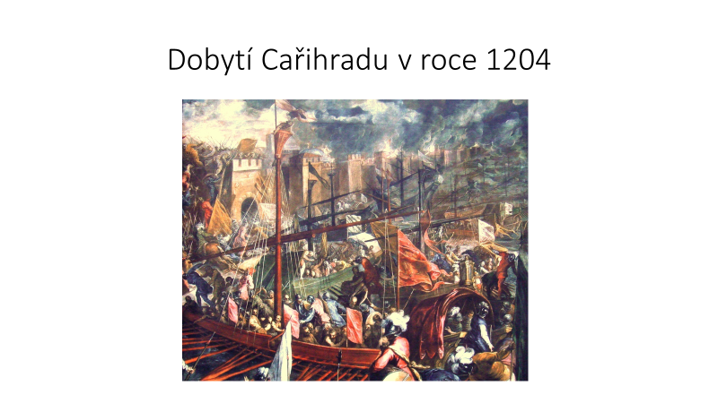

Slide 11
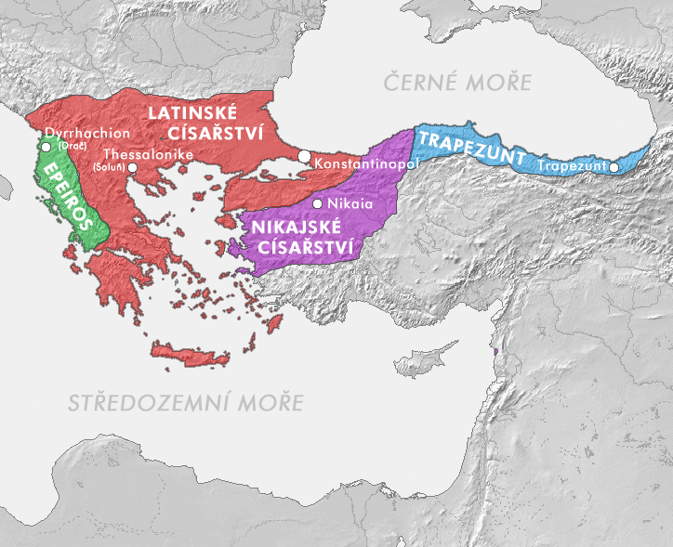

Slide 12
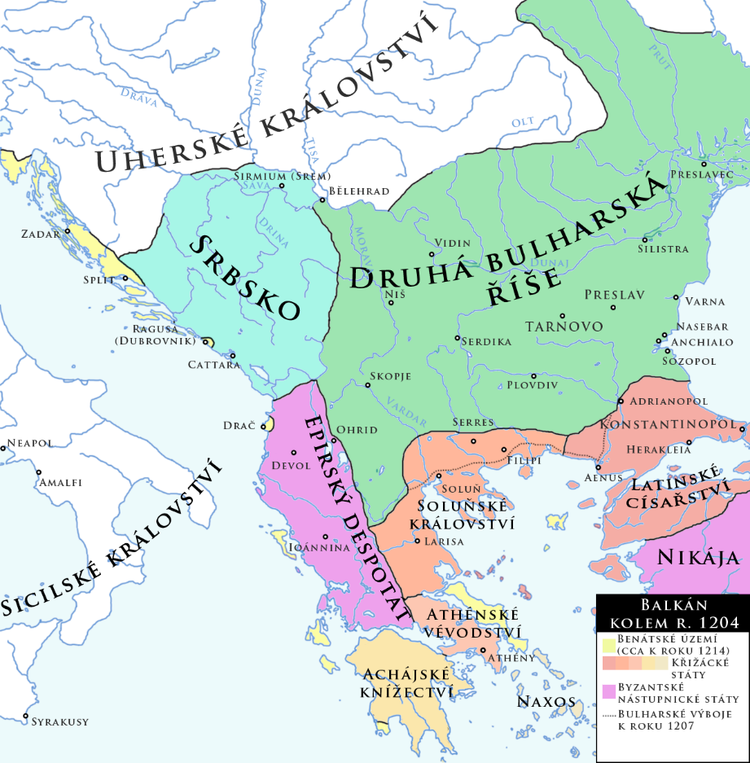
Balkán na počátku 13. století

Slide 13
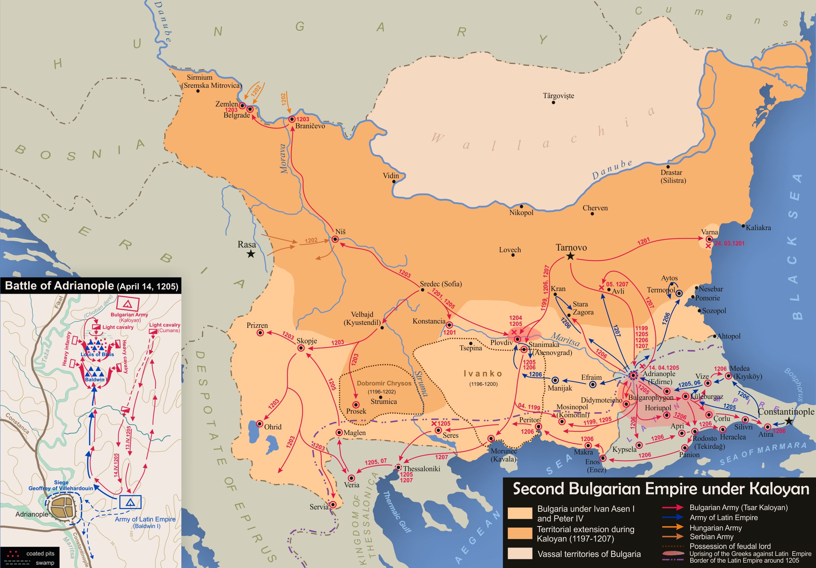

Slide 14
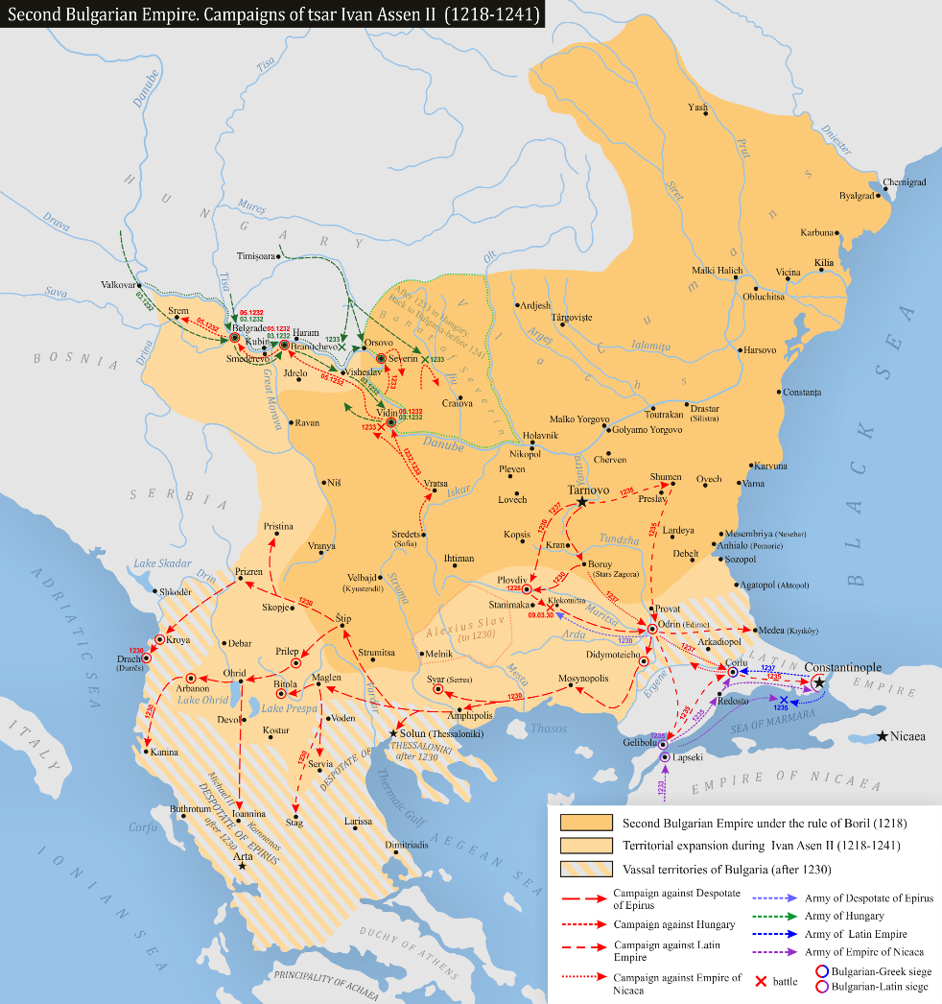
Bulharsko za Ivana Asena II.

Slide 15
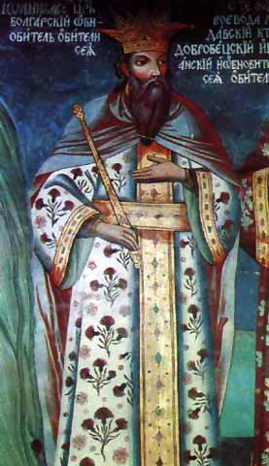
Ivan Asen II.

Slide 16
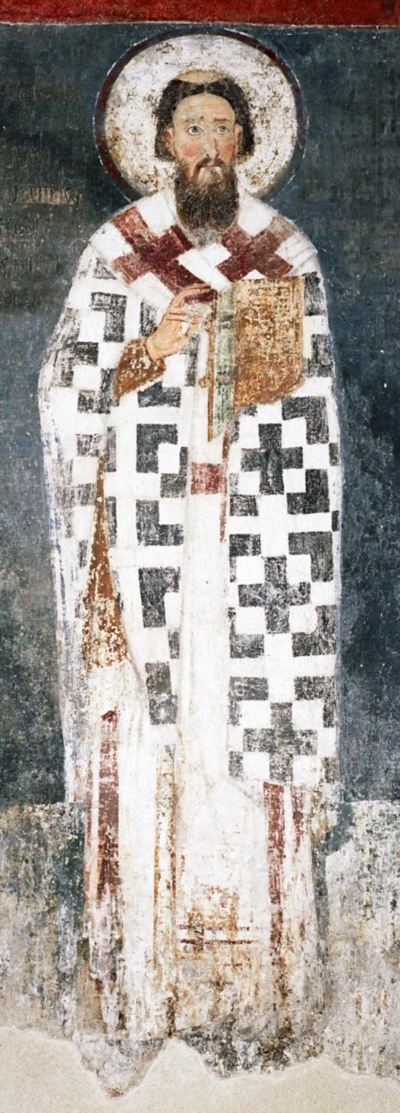
Svatý Sáva

Slide 17
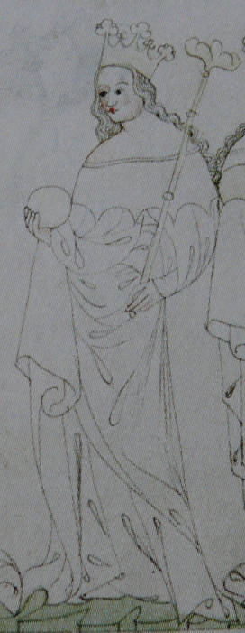
Kunhuta

Slide 18
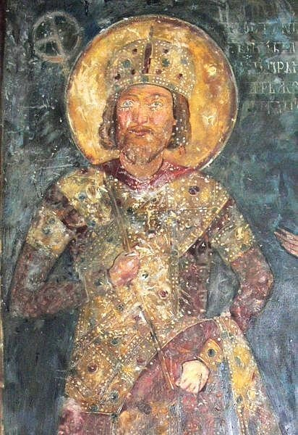
Konstantin Asen

Slide 19
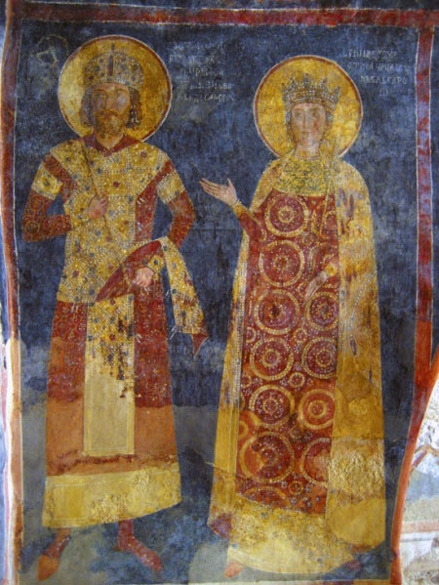
Konstantin a jeho žena Irina
Aby ospravedlnil své právo na trůn, oženil se Konstantin Tich s Irinou, dcerou Nikájského císaře Theodora Laskarise z manžleství s elenou, dcerou Ivana Asena II. Proto převzal Přízvisko Asen. Není vyloučeno, že byl Konstantin Tich vnukem Tichomira, staršího bratra Štěpána Nemanji, který zahynul v bitvě se Štěpánem.

Slide 20
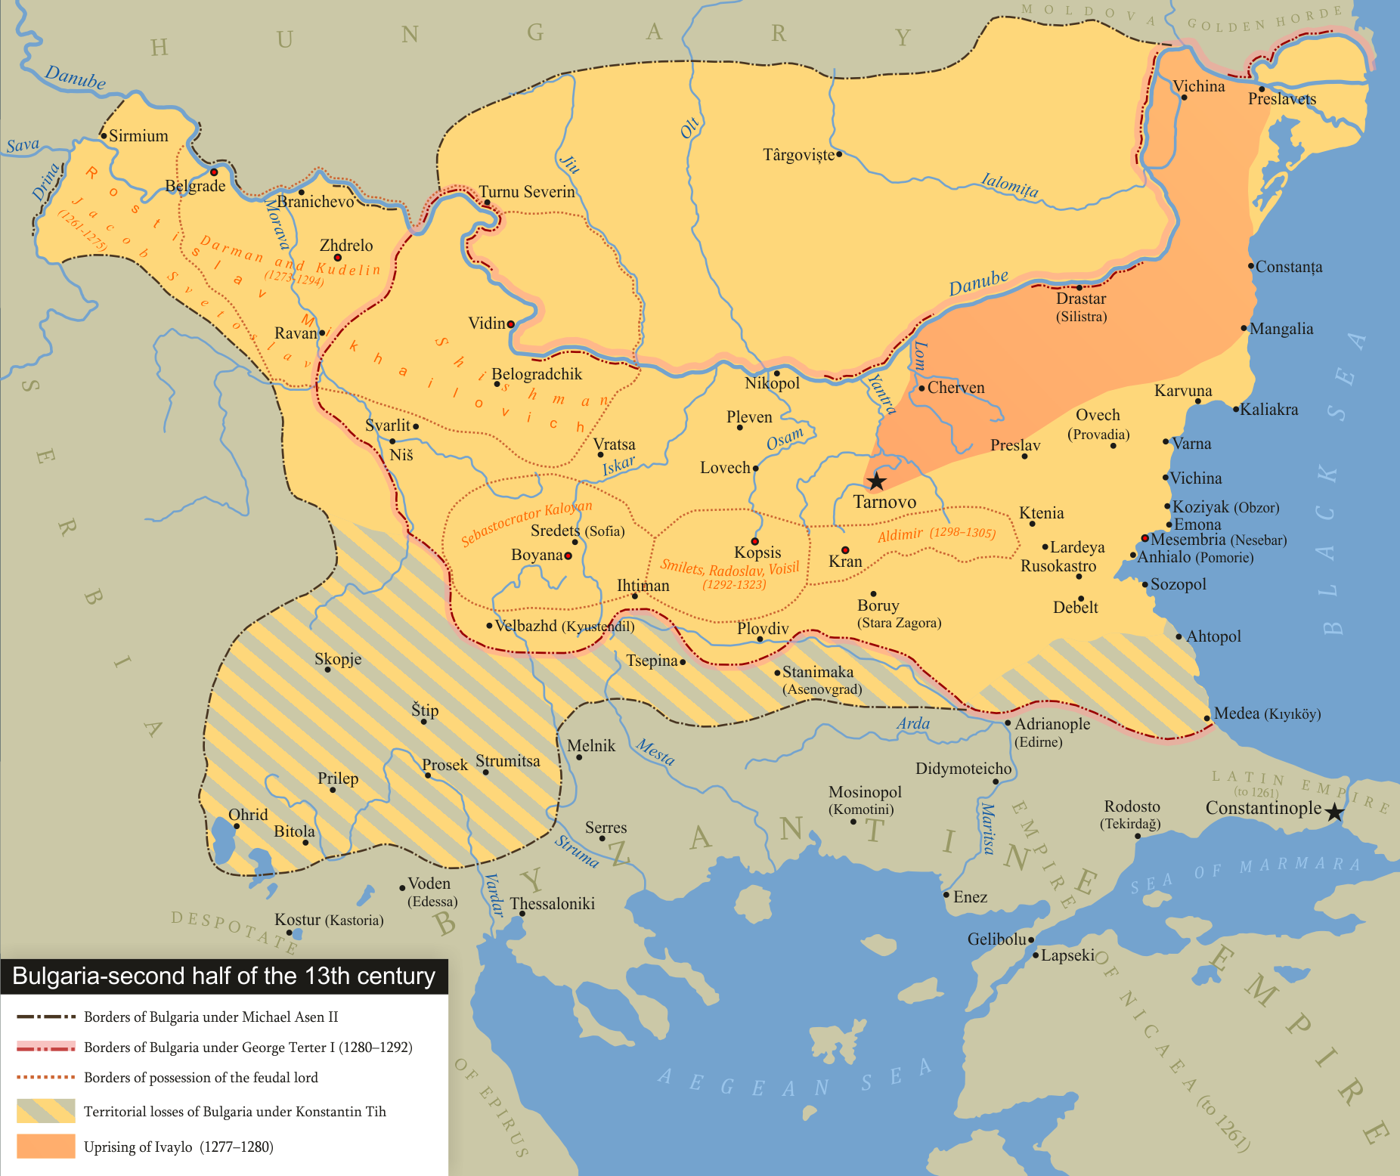

Slide 21
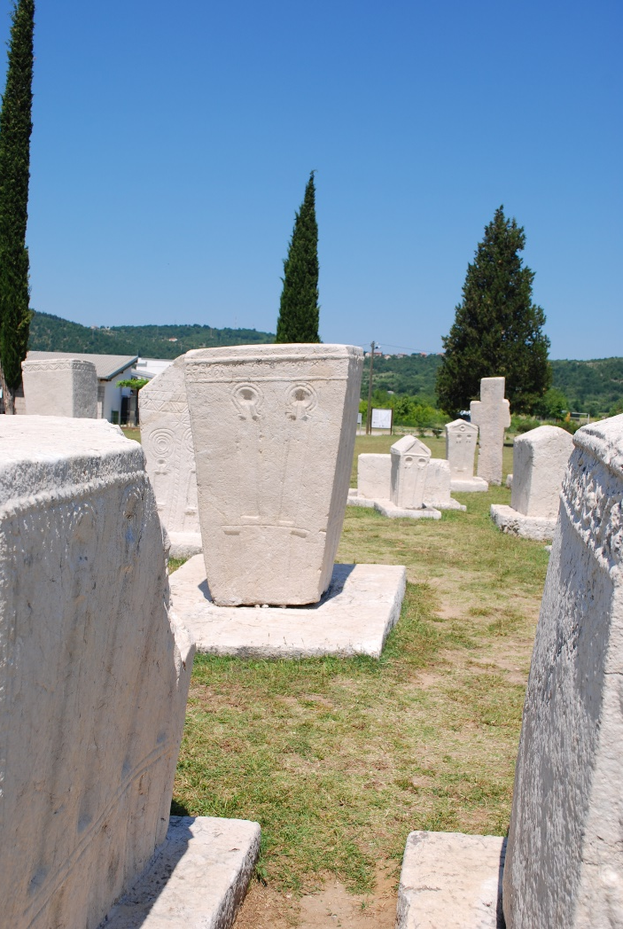
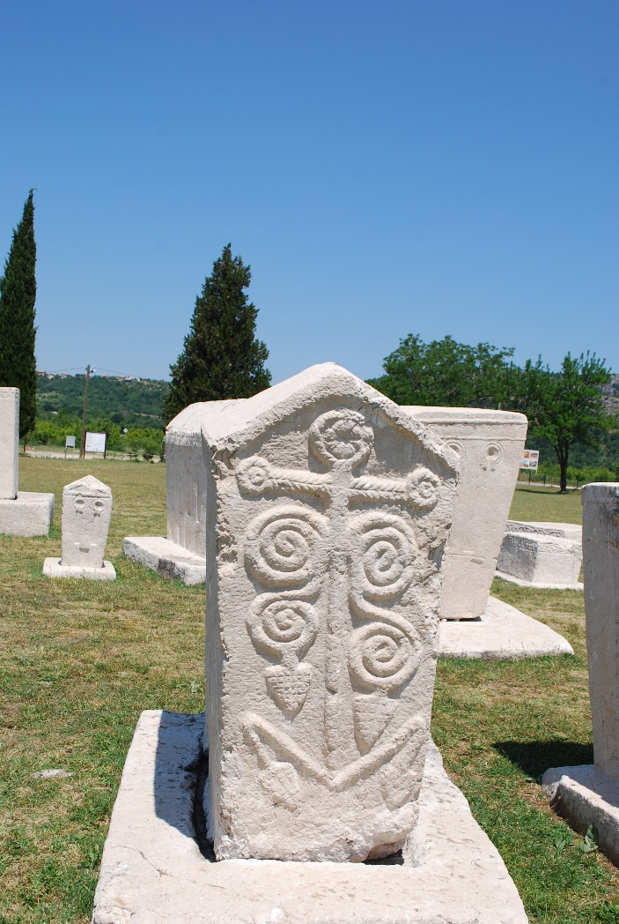
Bogomilské stečky

Slide 22
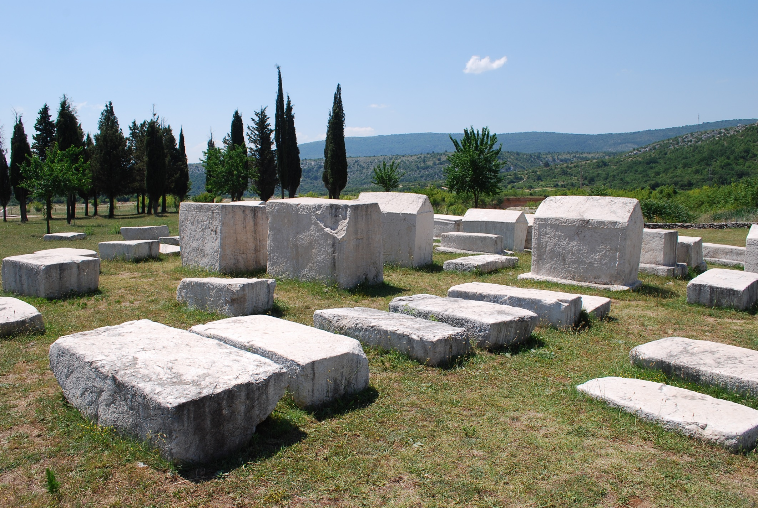

Slide 23
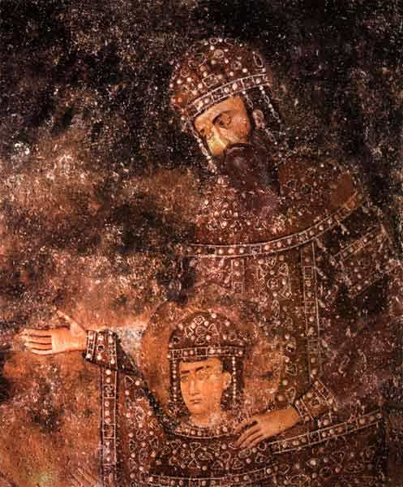
Štěpán Uroš se synem Dragutinem

Slide 24
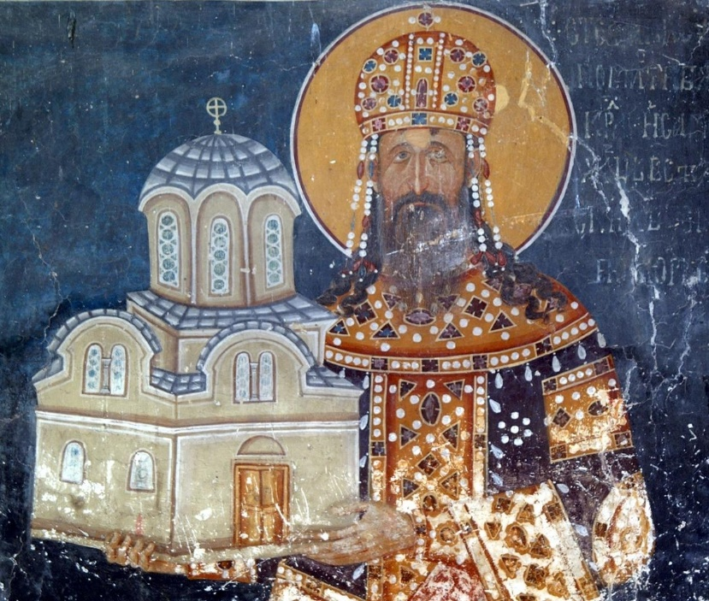
Milutin

Slide 25
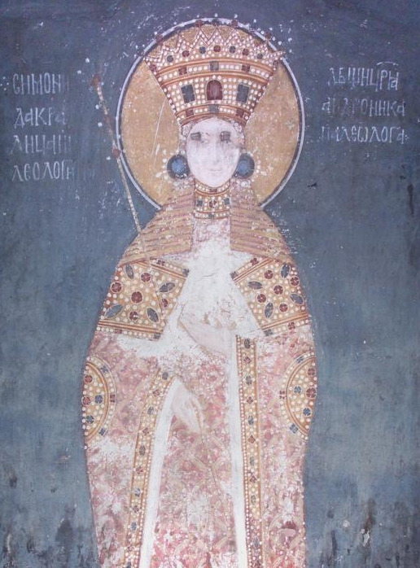
Simonida

Slide 26
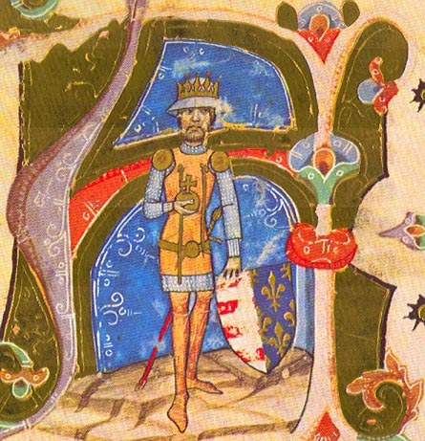
Karel Robert z Anjou

Slide 27
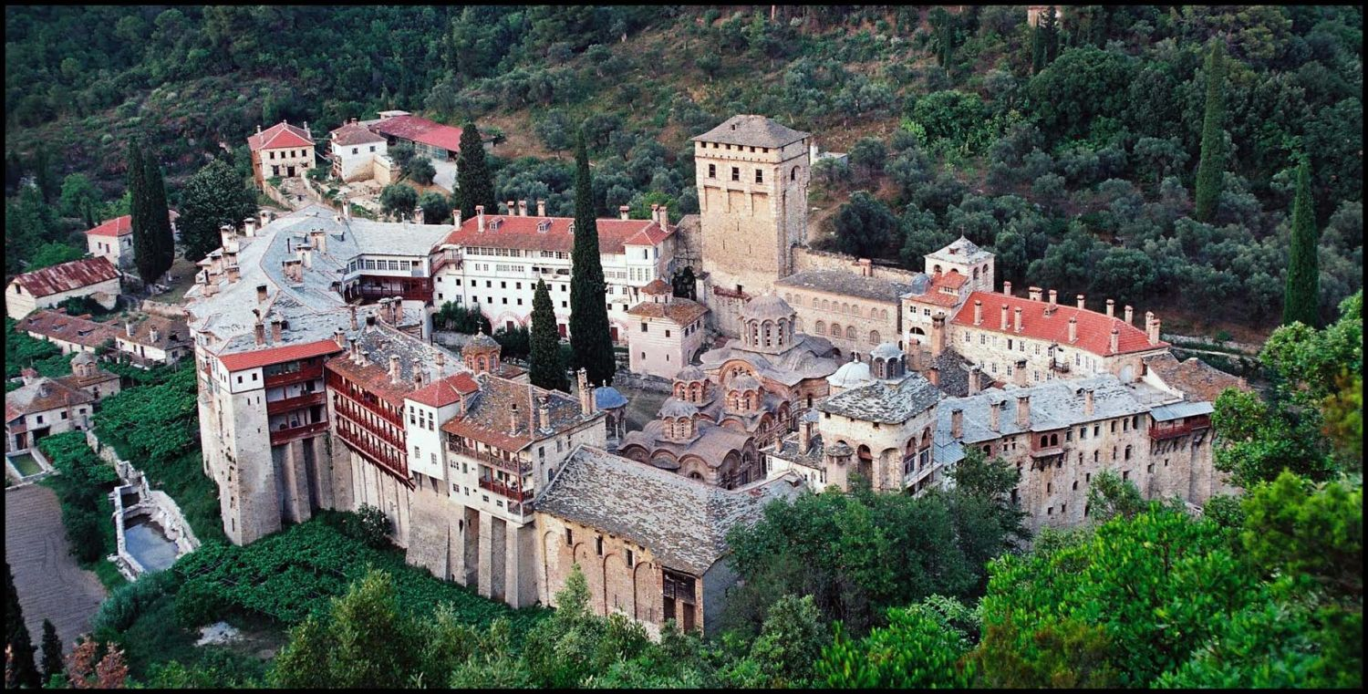
Klášter Chilandar a věží a chrámem Milutina

Slide 28
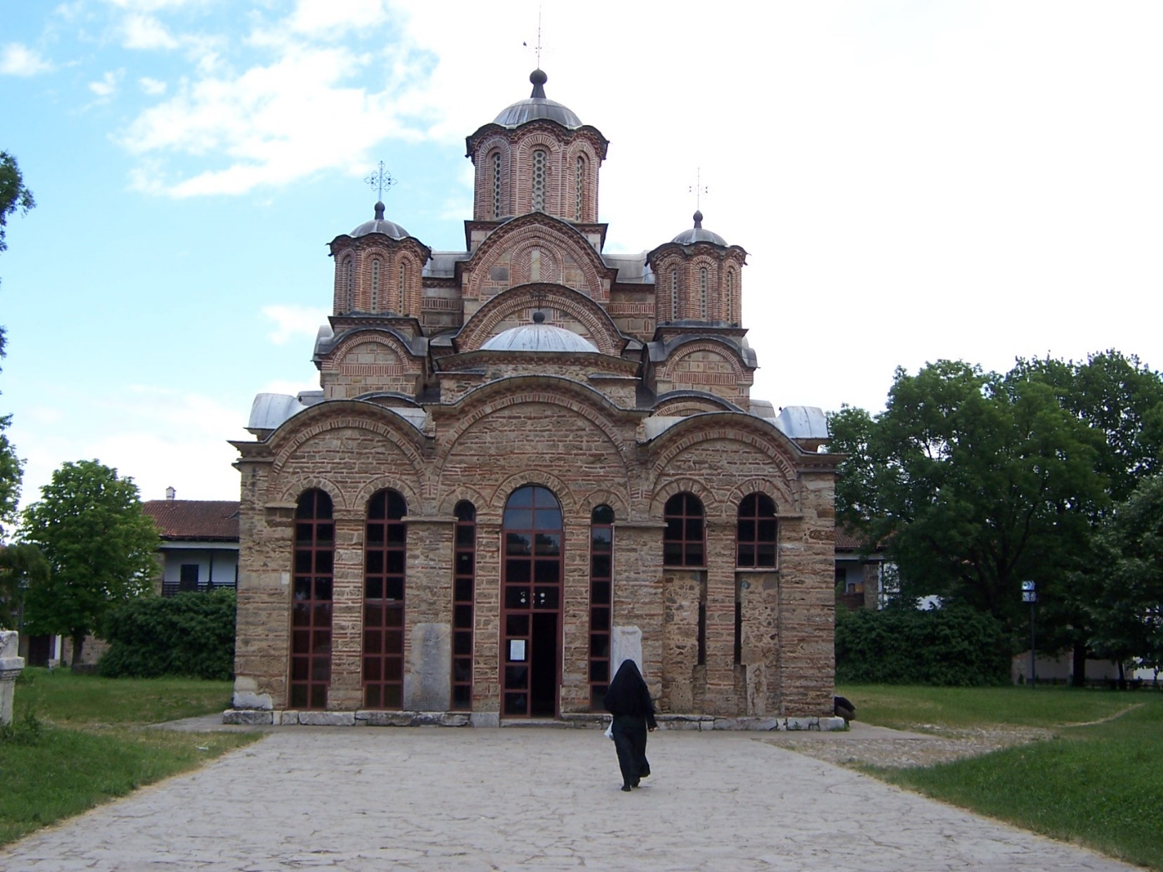
Gračanica

Slide 29
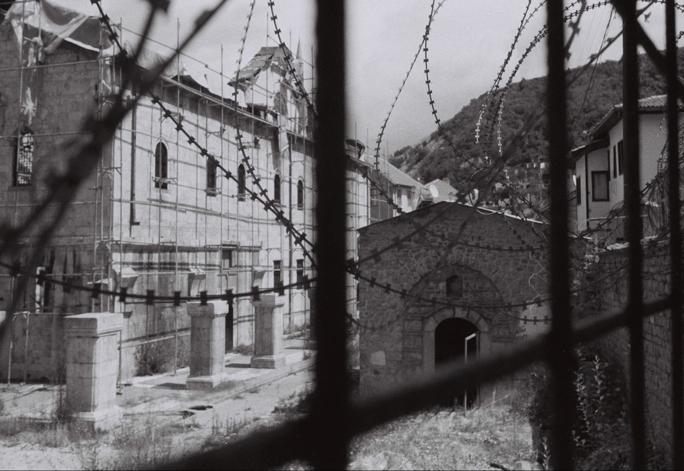
Chrám Panny Marie Ljevišské

Slide 30
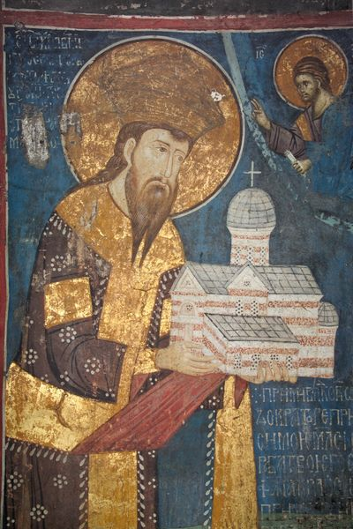
Štěpán Dečanský s chrámem jako ktitor

Slide 31
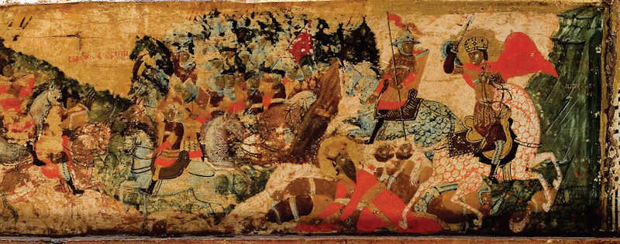
Bitva u Velbuždy

Slide 32
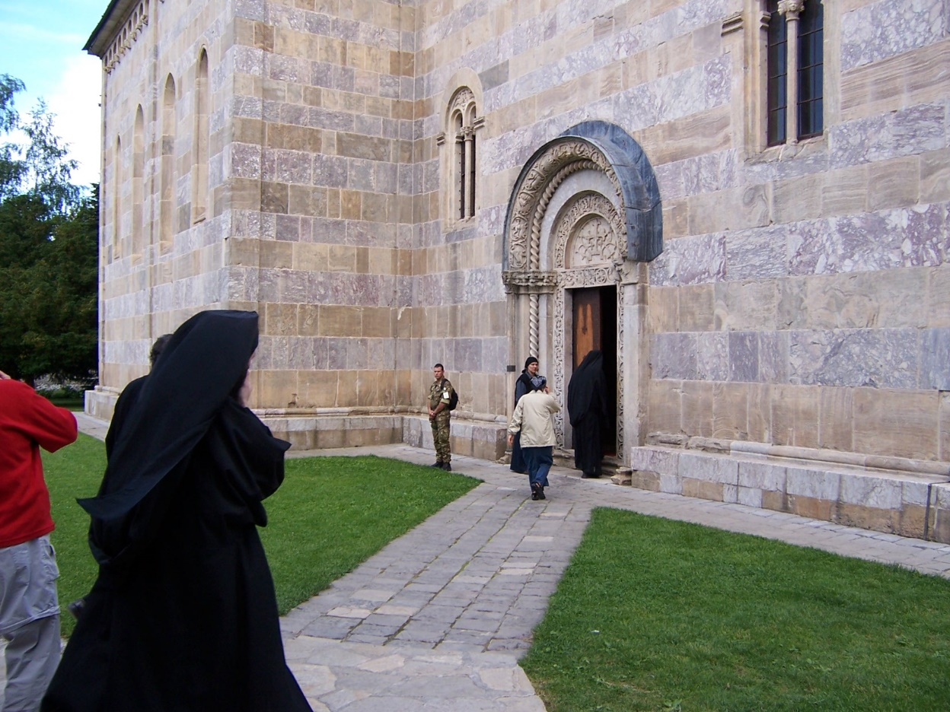
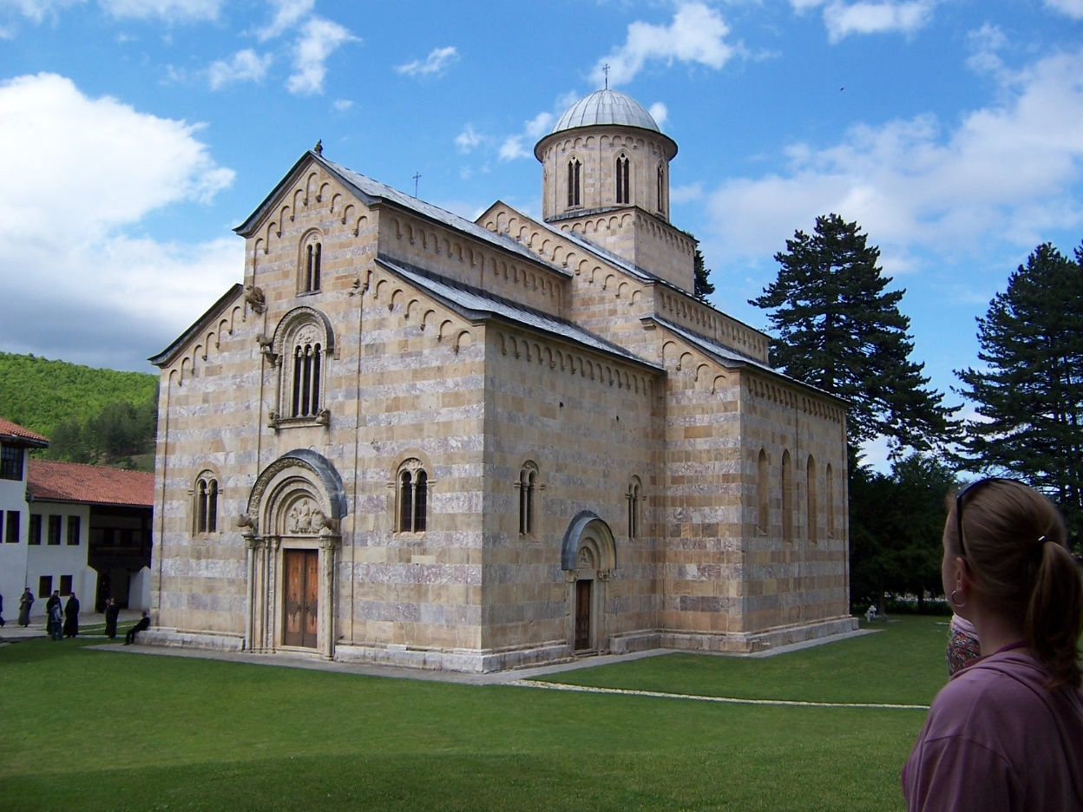
Dečanský klášter

Slide 33
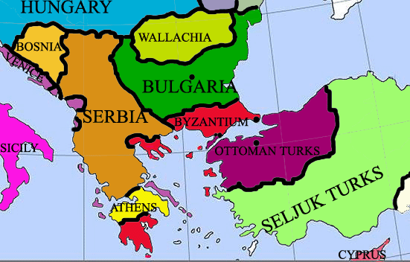
Balkán ve dvuhé půli 14. století

Slide 34
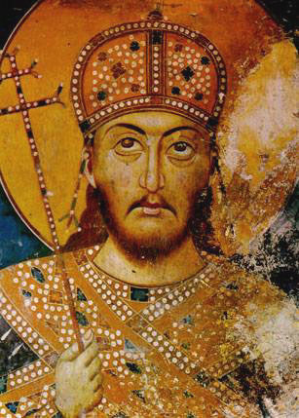
Dušan Silný

Slide 35
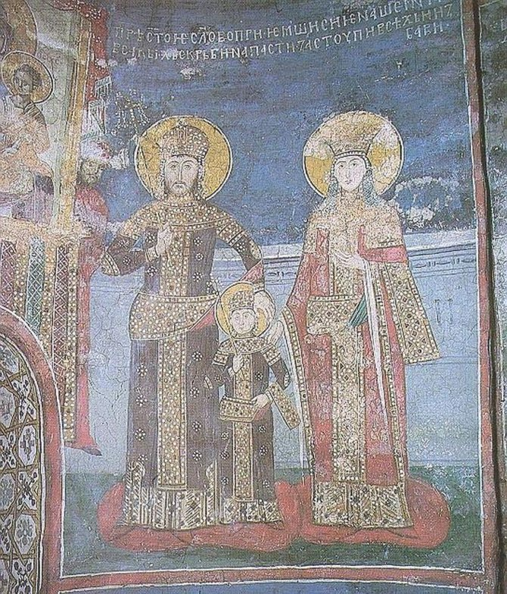
Štěpán, Jelena a syn Štěpán

Slide 36
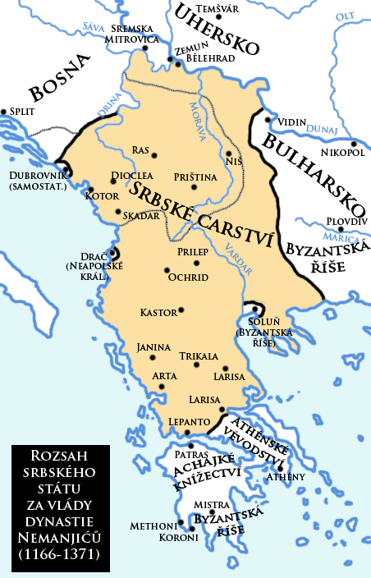
Srbská říše Štěpána Dušana

Slide 37
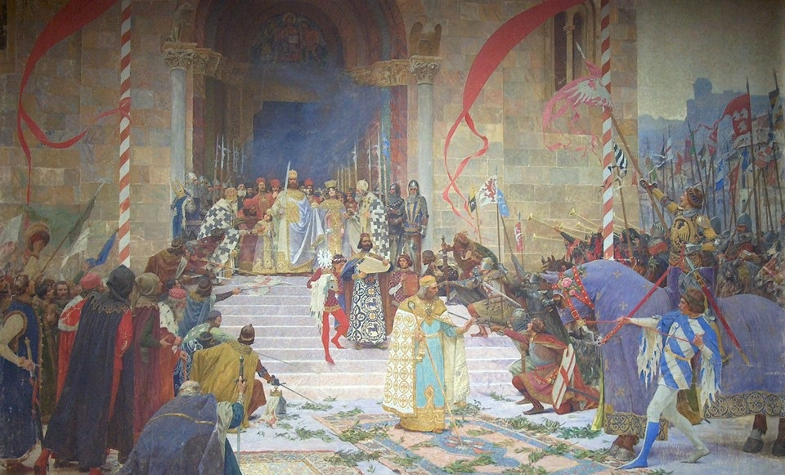

Slide 38
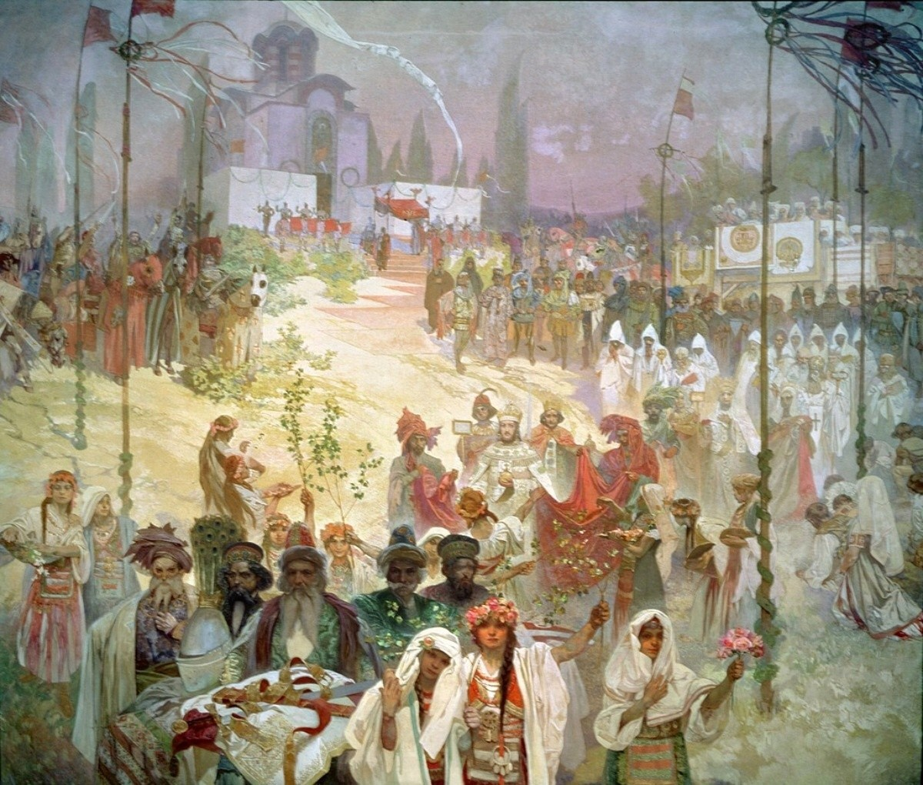

Slide 39
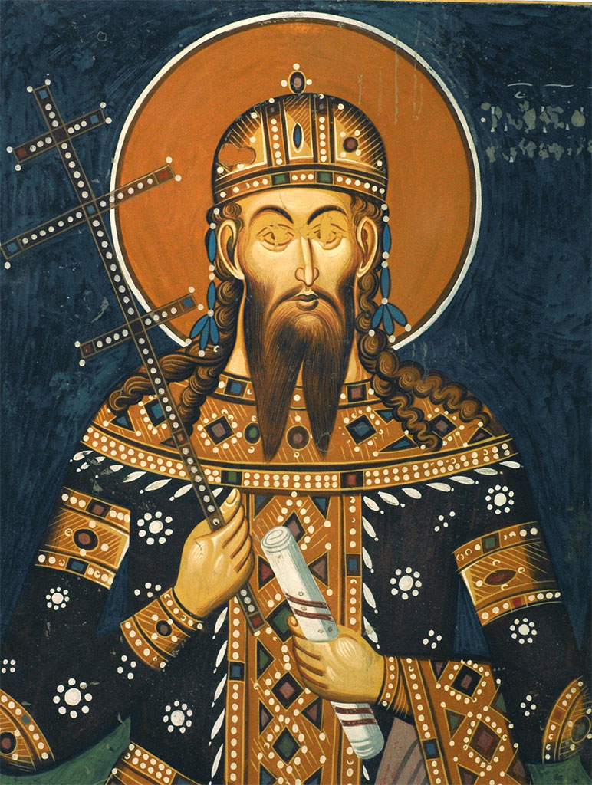
Štěpán Uroš V.

Slide 40
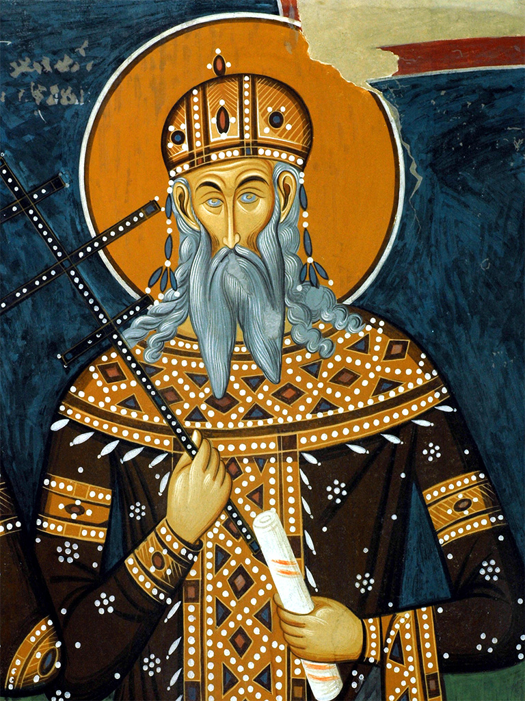
Král Vukašín

Slide 41
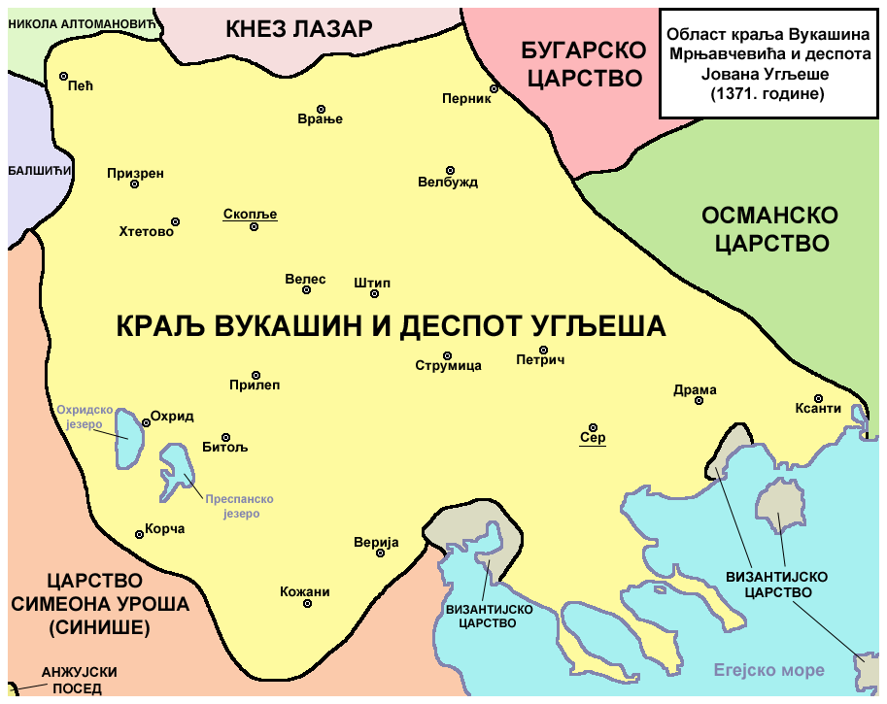

Slide 42
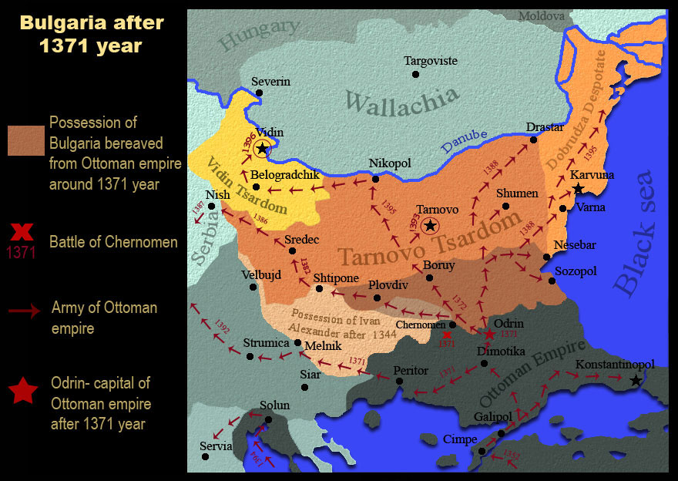

Slide 43
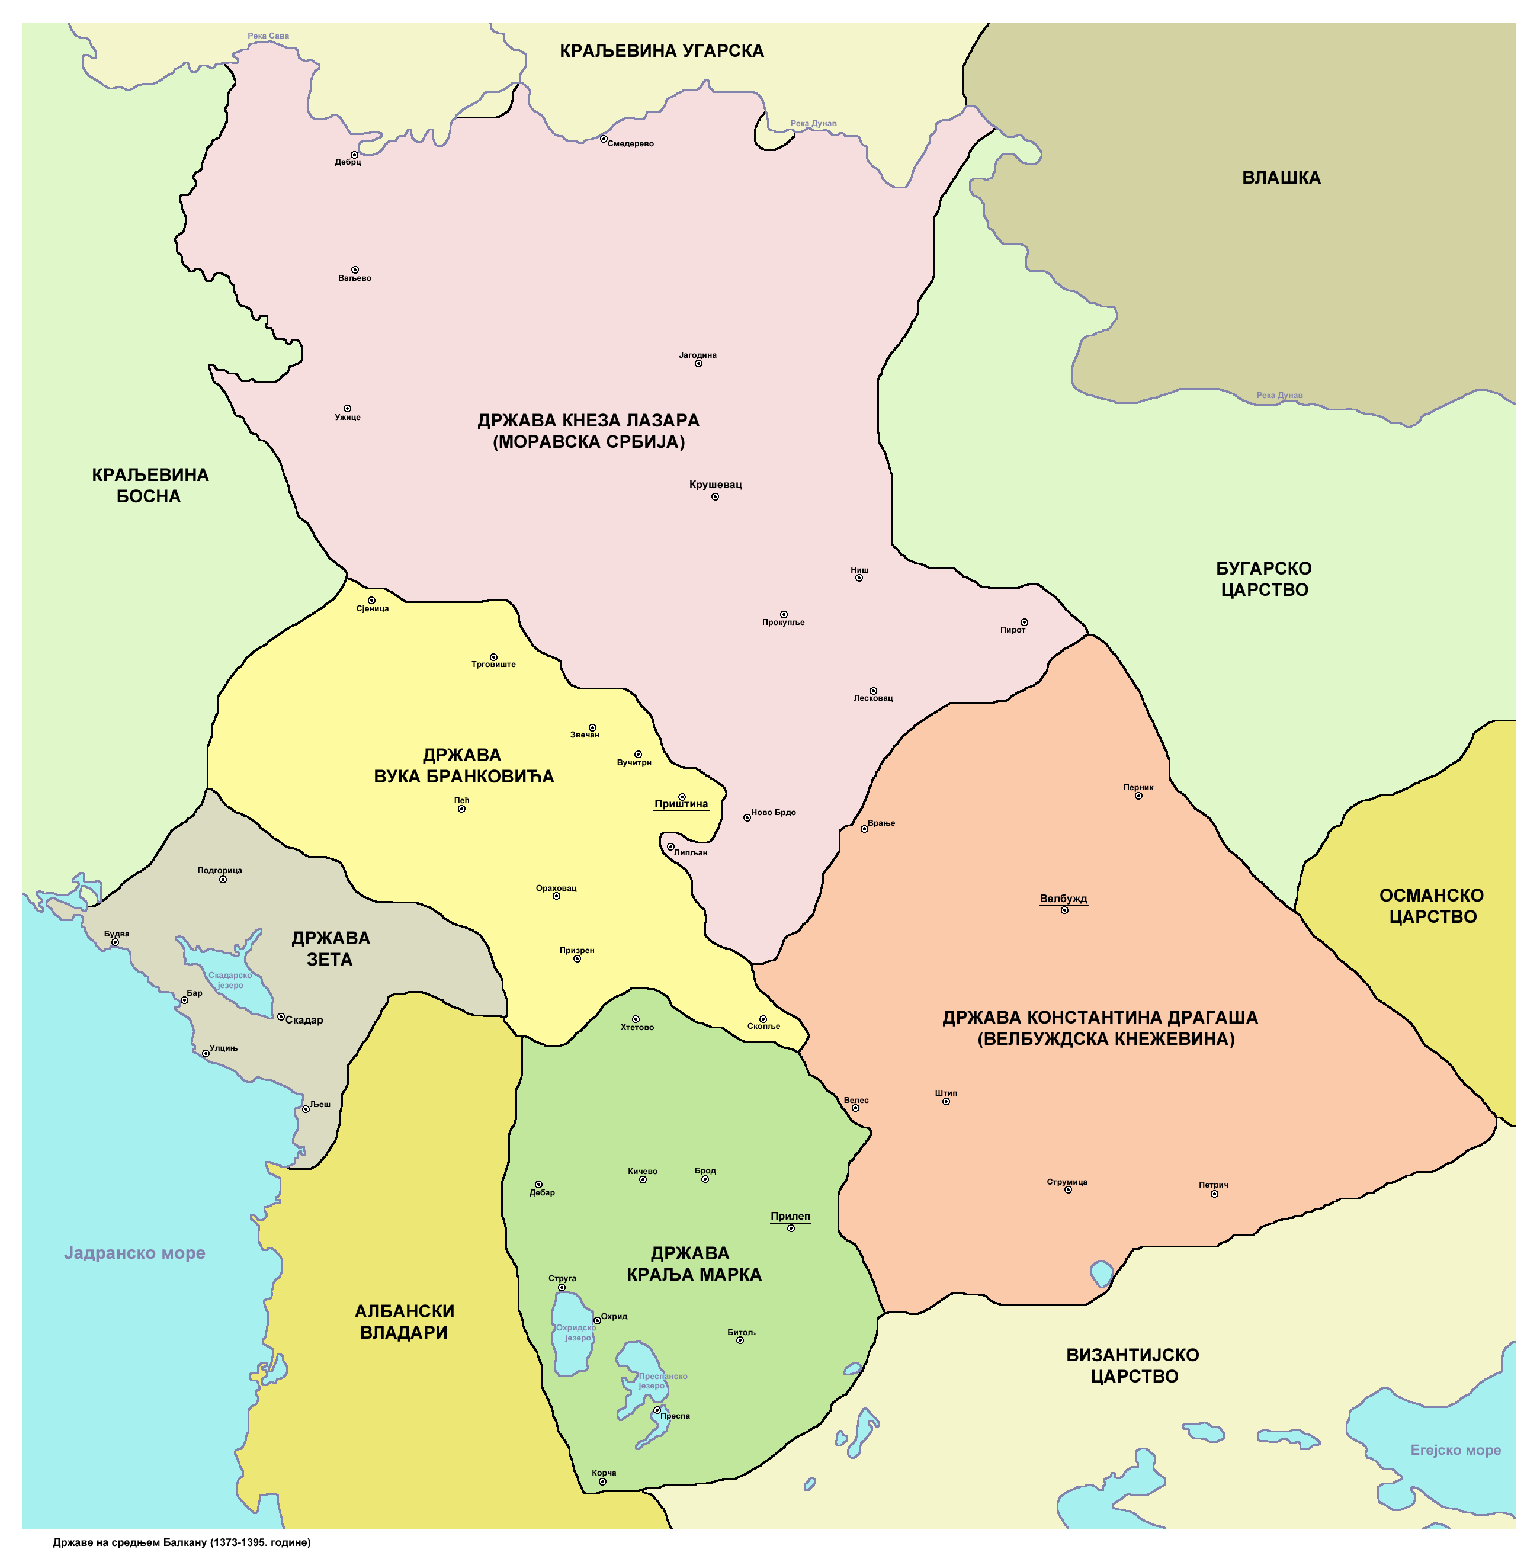

Slide 44

Král Vukašin

Slide 45
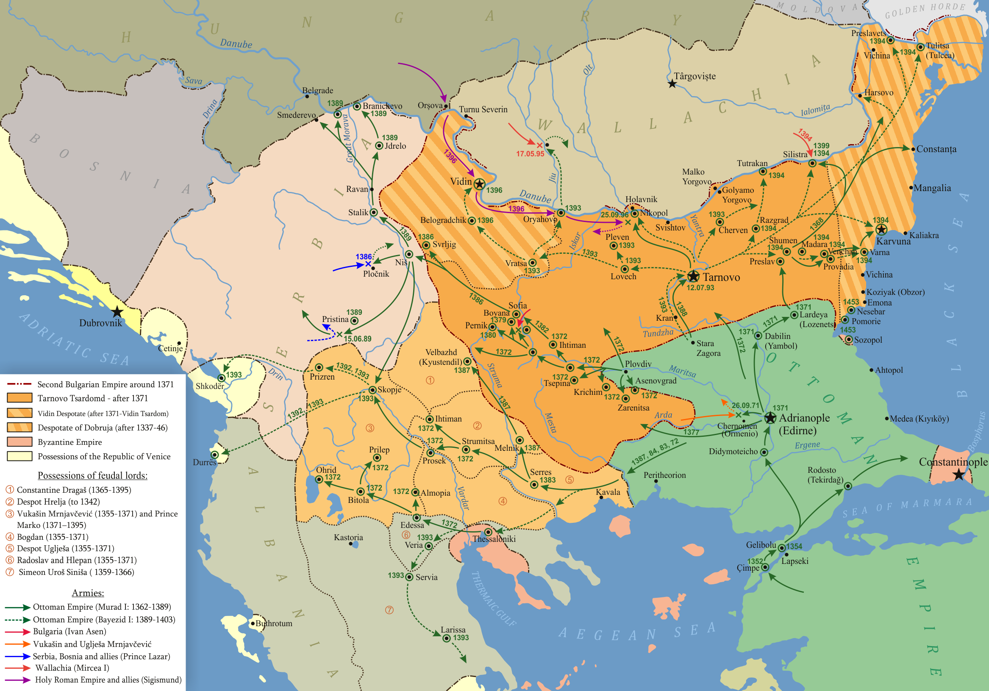

Slide 46
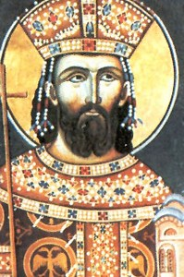
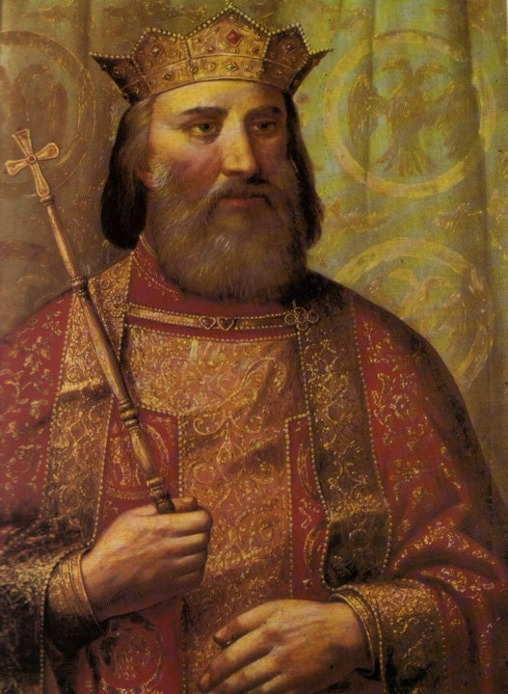
Kníže Lazar

Slide 47
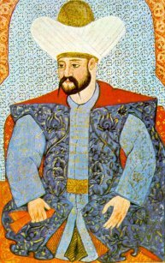
Murad

Slide 48
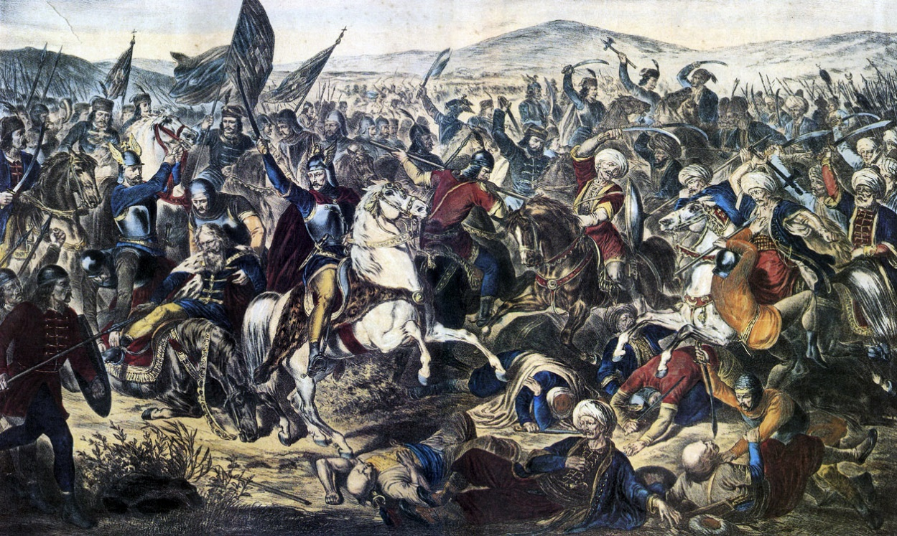
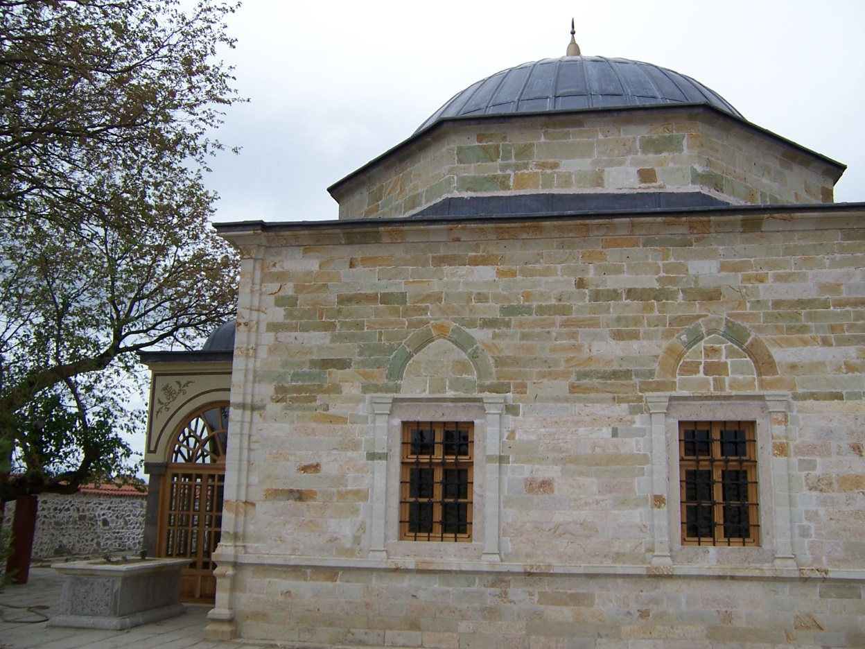
Kosovská bitva

Slide 49


Památník na Kosově poli

Slide 50

Eftimij Tarnovský

Slide 51

Grigorij Camblak

Slide 52

Bitva u Nikopole

Slide 53

Štěpán Lazarević ve své záduši Manasija

Slide 54

Manasija

Slide 55

Jiří Branković Smederavac

Slide 56

Smederevo

Slide 57

Bitva u Varny

Slide 58

Smrt krále Vladislava III.

Slide 59

Jan Hunyady

Slide 60

Jiří Kastriota „Skanderbeg“

Slide 61

Rumeli Hisar
Stavba osmanské pevnosti v samotné blízkosti Konstantinopole, v nejužším Místě Bosporu, dobudovaná v roce 1452, byla jasným svědectvím síly Osmanské říše a slabosti Konstantinopole… Proplout Bosporem do Černého moře bylo od té doby nemožné

Slide 62


Slide 63

Konstantin XI.
Poslední byzantský císař

Slide 64

Tažení k Cařihradu
V pravém rohu zachytil malíř Fausto Zonaro přesun obřího děla

Slide 65

Přesun osmanských lodí do Zlatého rohu
Fausto Zonaro 1854-1929, známý malíř děl z osmanské historie.

Slide 66

Dobová francouzská miniatura
Útok na slabé hradby na pobřeží Zlatého rohu, kam byly převezeny osmanské lodě po souši.

Slide 67

Vstup Mehmeda II. do konstantinopole
Maloval Fausto Zonaro

